Slide 1

Sour Bombs

Slide 2
요구사항분석
직관적인 직원/부서 정보조회
근속년수, 부서등급에 따른 급여총계조회
부서별 적정인원 배치를 위한 데이터 구축
ㅇ 부서이력/부서별 직무배치 현황 조회
ㅇ 직원 및 부서별 자격증 현황 조회

Slide 3
업무화면구성(와이어프레임)
[SOUR BOMBS] HR Management System
 | 상세설명
1 | 행내 직원이름 및 사번으로 직원정보조회가 가능하며, 전체조회하면 행내 전체직원의 사번, 직원명, 입사일자, 연락처, 주소, 부서, 직무 정보가 사번순서로 조회 된다.
2 | 행내 부서코드, 부서명, 직원사번, 직원명이 전체조회된다.
3 | 근속년수에 따라 월급여가 결정되고, 소속부서의 등급에 따라 보너스가 지급되어 직원별 총연봉이 조회된다.
4 | 행내 부서 단위로 직원들의 평균연봉이 조회된다.
5 | 행내 부서코드, 부서명, 사번, 직원명, 보유 자격증 개수가 전체조회된다.
6 | 행내 부서별 직원 1인당 보유하고 있는 평균 자격증 개수가 조회된다.
7 | 직원사번 입력시 직원명, 부서코드, 부서명, 부서발령이력 데이터가 조회된다.
8 | 조회시 부서별 직무 구성현황을 조회 할 수 있다.
1
3
5
7
직원정보조회
직원급여조회
직원 소유자격 현황
직원 직무이력 조회
2
4
6
8
부서별 직원현황
부서별 평균급여
부서별 자격보유
부서별 직무인력 조회
(조회결과

Slide 4
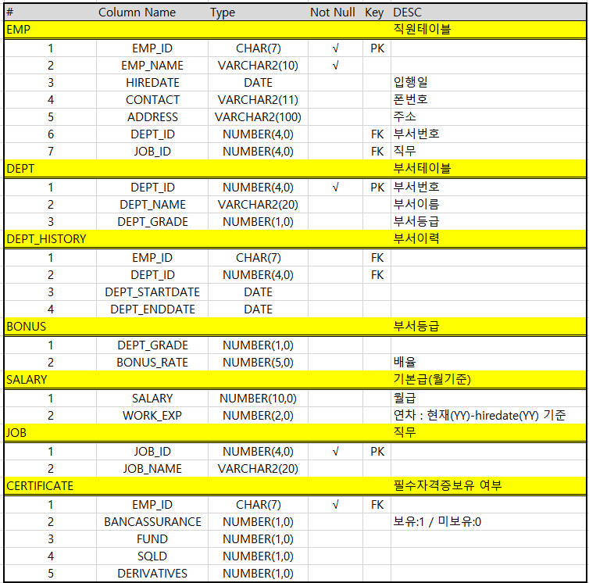
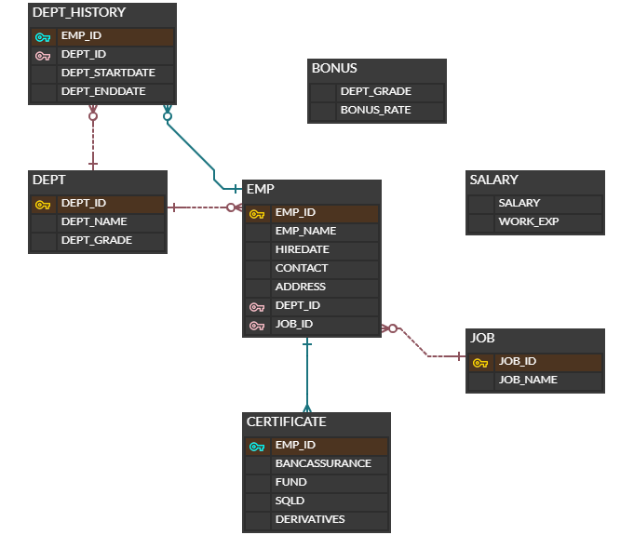
논리적 테이블 설계도
스키마설계서
E-R Diagram

Slide 5
물리적 테이블 구축 SQL문

